Slide 1

مبادئ الاقتصاد الكلي
0605102
دكتور حسن بن رفدان الهجهوج
جامعة الملك فيصل
عمادة التعلم الإلكتروني والتعليم عن بعد
1

Slide 2
المحاضرة الرابعة
الفصل الثالث
البطالة والدورات الاقتصادية

Slide 3
أنواع البطالة
هناك أربعة أنواع رئيسية من البطالة
  (1) البطالة الاحتكاكية
  (2) البطالة الهيكلية
  (3) البطالة الدورية.
البطالة الطبيعية = البطالة الاحتكاكية + البطالة الهيكلية

Slide 4
البطالة الاحتكاكية (Frictional Unemployment)
تكون البطالة الاحتكاكية عادة قصيرة الأمد، وتشمل الأشخاص العاطلين عن عمل بصورة مؤقتة أو موسمية بسبب عملية تغيير الوظائف أو البحث عن فرص عمل أفضل.
البطالة الهيكلية (Structural Unemployment)
تعزى في الغالب إلى:
  التقدم التقني وإحلال الآلة محل اليد العاملة
  التراجع في إنتاج بعض الصناعات، بسبب المنافسة الدولية.

Slide 5
البطالة الدورية (Cyclical Unemployment)
هي البطالة الناتجة عن الدورات الاقتصادية(Business Cycles) وتنشأ الدورة الاقتصادية عن تقلبات الناتج المحلي الإجمالي الحقيقي الفعلي (Actual RGDP) حول الناتج الممكن (Potential RGDP)، وهو الناتج الذي يمكن تحقيقه عند التوظف الكامل للقوى العاملة.
وتعزى أسباب هذه البطالة إلى فترات الانتعاش و الانكماش التي يمر بها الاقتصاد.

Slide 6
تكاليف البطالة
هناك نوعان من التكاليف التي يتحملها المجتمع نتيجة للبطالة:
  التكاليف الاقتصادية:
  فقدان المجتمع لذلك الإنتاج من السلع والخدمات الذي كان من الممكن تحقيقه.
  التكاليف الاجتماعية:
  تدني المستوى المعيشي بسبب انخفاض الدخول أو فقدانها بالكامل، وانتشار الفقر، وما يترتب عليه من ارتفاع في معدلات الجريمة، ونشوب الصراعات والاضطرابات السياسية والإجتماعية .

Slide 7
قياس البطالة
نسبة البطالة = عدد الأشخاص العاطلين × 100
قوة العمل الفاعلة
نسبة المشاركة في قوة العمل = قوة العمل الفاعلة × 100
عدد السكان في عمر العمل
نسبة الاستخدام إلى السكان = عدد الأشخاص العاملين × 100
عدد السكان في عمر العمل

Slide 8
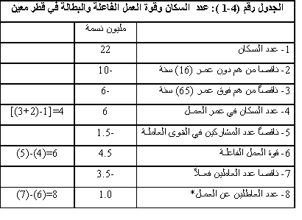
* أي الأشخاص الذين هم في عمر العمل من القادرين والراغبين في العمل، إلا انهم لا يجدون فرصاً للعمل.

Slide 9
الدورات الاقتصادية
أسباب حدوث التقلبات الاقتصادية:
(1) التغير في الناتج المحلي الإجمالي.
(2) التغير في معدلات البطالة، أو الاستخدام.
(3) التغير في المستوى العام للأسعار.
مراحل الدورات الاقتصادية:
  (1) مرحلة الركود، أو الانكماش
  (2) مرحلة الكساد
  (3) مرحلة الانتعاش
  (4) مرحلة الرفاهية

Slide 10
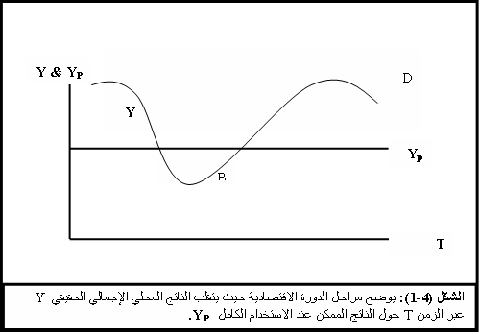
مراحل الدورة الاقتصادية
A
E
ِA
ِ
A
B
D
C

Slide 11
نظريات الدورات الاقتصادية
(1) النظرية الماركسية
تعتبر الدورات الاقتصادية من الظواهر الملازمة للنظام الرأسمالي، تمتد جذورها في أعماق علاقات الإنتاج ونظام التبادل في السوق الرأسمالي الحر.
(2) نظرية تشومبيتر
فسرت الدورات الاقتصادية بنظرية الإبداعات (Innovations). حيث ترى أن الإبداعات والمخترعات الجديدة تأتي في موجات متلاحقة على فترات تطول أحياناً لعدة سنوات، تسبب ظهور الدورات الاقتصادية.

Slide 12
(3) النظرية الكينزية
تعتبر التوقعات (Expectations) المصدر الرئيسي للتقلبات الاقتصادية. حيث تؤدي التوقعات إلى التغير في مستوى الاستثمار، ومن ثم التقلبات الاقتصادية.
(4) النظرية النقدية
يعتقد دعاة هذه النظرية، وفي مقدمتهم ملتون فريدمان (Milton Friedman)، أن التقلبات في كمية النقود هي المصدر الرئيسي للتقلبات الاقتصادية.

Slide 13
(5) نظرية التوقعات الرشيدة
يقصد بهذه النظرية إمكانية التنبؤ في ضوء المعلومات المتاحة. فاستناداً إلى النظرية الكلاسيكية الجديدة ، تعتبر التقلبات غير المتوقعة في الطلب الكلي المصدر الرئيسي للتقلبات الاقتصادية.
النظرية العامة للعرض الكلي والطلب الكلي
تعتبر النظريات الخمس السابقة حالات خاصة بالنسبة لنظرية أكثر شمولاً وهي نظرية التوازن العام بين العرض الكلي والطلب الكلي. حيث يمكن حدوث الركود الاقتصادي بسبب انخفاض العرض الكلي. بينما اعتبرت النظريات السابقة صدمات جانب العرض الكلي كحالات نادرة الحدوث، وأن من الأرجح أن تكون تقلبات الطلب الكلي هي المسبب الأهم للدورات الاقتصادية.

Slide 14

بحمد الله

